Slide 1

引言：光的基础知识

Slide 2
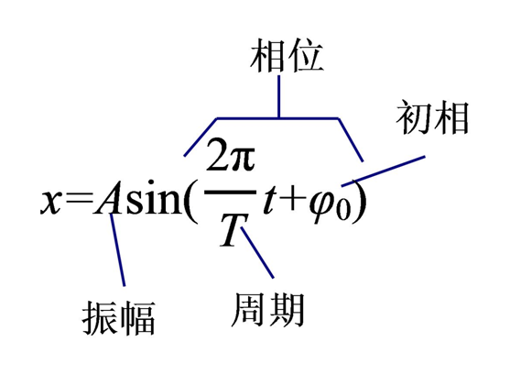
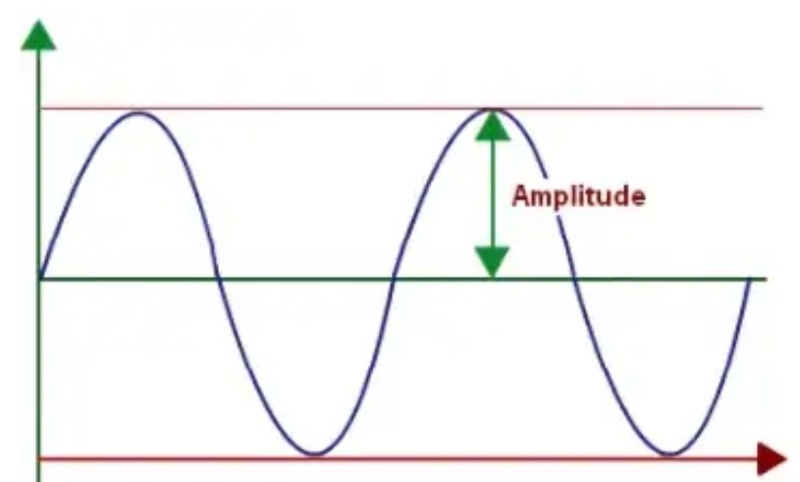
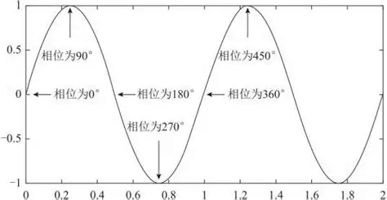
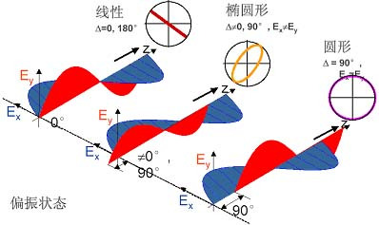
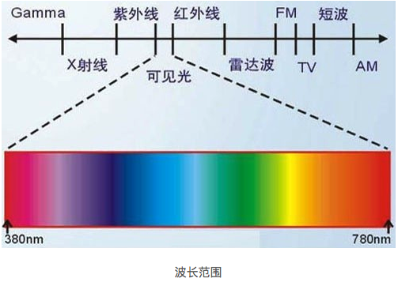
一、波及其特征量
幅度
相位
波及其
特征量
偏振
波长

Slide 3
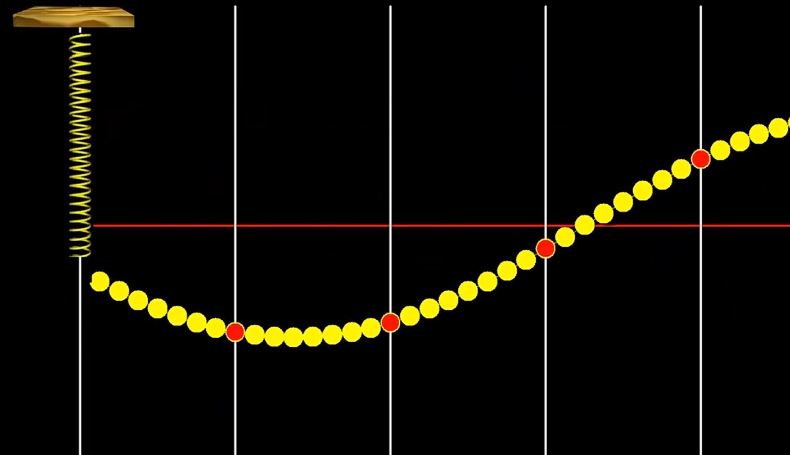
二、波的类型
横波：质点的振动方向与波的传播方向垂直。横波的特点是质点的振动方向与波的传播方向相互垂直。
纵波：质点的振动方向与传播方向平行的波。在纵波中波长是指相邻两个密部或疏部之间的距离。

Slide 4
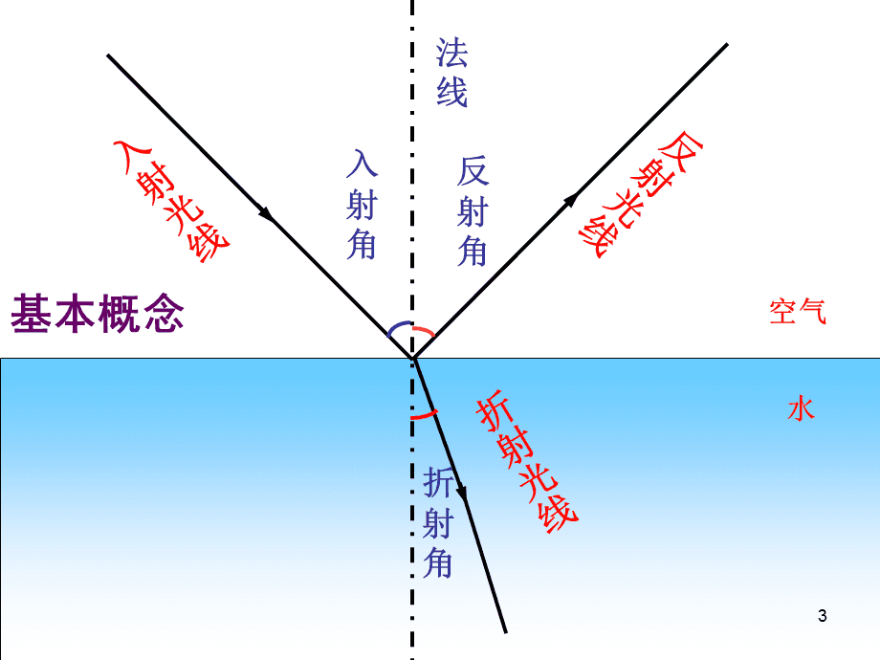
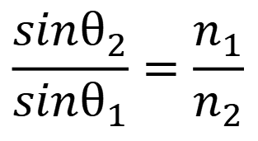
三、光的反射和折射
入射角与折射角之间的关系:
θ₁
n₁
$$\frac{sinθ_{2}}{sinθ_{1}}=\frac{n_{1}}{n_{2}}$$
θ₂
n₂

